Slide 1
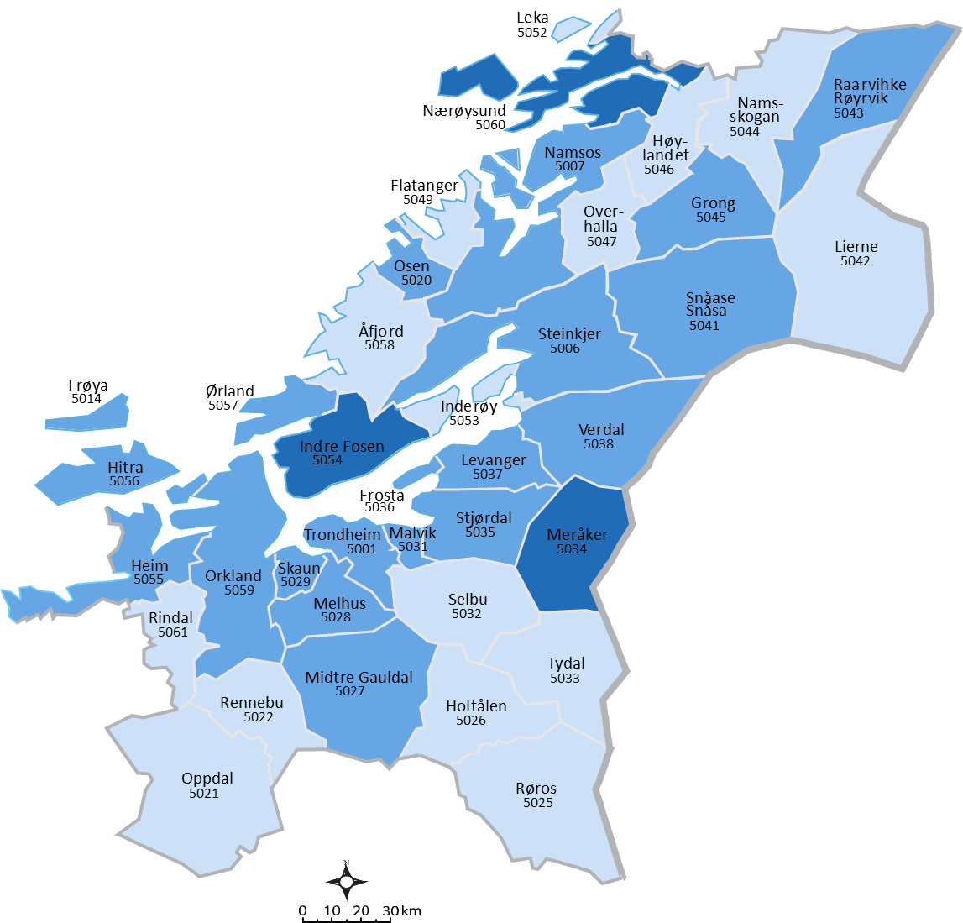
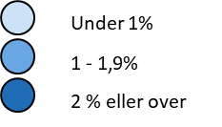
Arbeidsmarkedet i Trøndelag juni 2022
I juni er det 3 039 helt ledige. Det utgjør 1,2% av arbeidsstyrken. Av disse er 1 268 kvinner og 1 771 menn. I tillegg er 1 798 delvis ledige. Det utgjør 0,7% av arbeidsstyrken.
Til sammen var 841 i et arbeidsrettet tiltak. Det utgjør 0,3% av arbeidsstyrken.
Bruttoledigheten er på 1,5 % av arbeidsstyrken
Ungdomsledigheten
er 1,6%. I alt er 993 personer under 30 år helt ledig.
Andelen langtidsledige er 26%. Til sammen 784 personer

